Slide 1

PyTorch
Array calculation and CNN using PyTorch
Powered by GPU Parallel Computing
경희대학교 컴퓨터공학과
2019102191 신주영

Slide 2

PyTorch
페이스북이 초기 루아(Lua) 언어로 개발된 토치(Torch)를 파이썬 버전으로 개발하여 2017년도에 공개
초기에 토치(Torch)는 넘파이(NumPy) 라이브러리처럼 과학 연산을 위한 라이브러리로 공개
이후 GPU를 이용한 텐서 조작 및 동적 신경망 구축이 가능하도록 딥러닝 프레임워크로 발전시킴
파이썬 답게 만들어졌고, 유연하면서도 가속화된 계산 속도를 제공

Slide 3
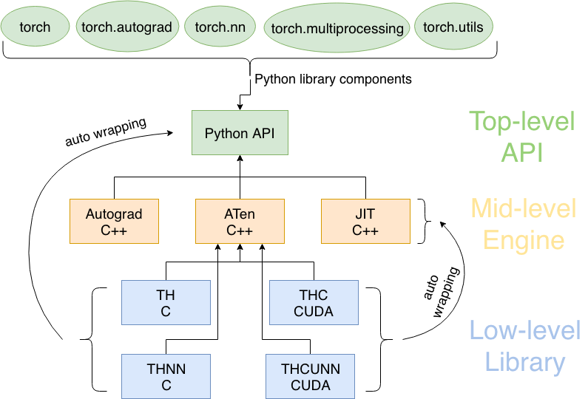
PyTorch Module Structure

Slide 4
PyTorch Components
torch: 메인 네임스페이스, 텐서 등의 다양한 수학 하머수가 포함
torch.autograd: 자동 미분 기능을 제공하는 라이브러리
torch.nn: 신경망 구축을 위한 데이터 구조나 레이어 등의 라이브러리
torch.multiprocessing: 병렬처리 기능을 제공하는 라이브러리
torch.optim: SGD (Stochastic Gradient Descent)를 중심으로 한 파라미터 최적화 알고리즘
torch.utils: 데이터 조작 등 유틸리티 기능 제공
torch.onnx: ONNX (Open Neural Network Exchange), 서로 다른 프레임워크 간의 모델을 공유할 때 사용

Slide 5
Tensors
데이터 표현을 위한 기본 구조로 텐서(tensor)를 사용
텐서는 데이터를 담기위한 컨테이너(container)로서 일반적으로 수치형 데이터를 저장
넘파이(NumPy)의 ndarray와 유사
GPU를 사용한 연산 가속 가능

Slide 6
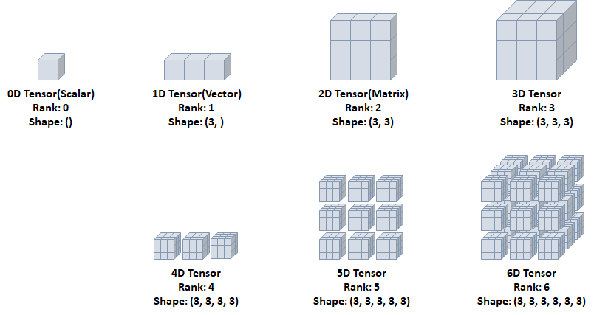
Tensors

Slide 7
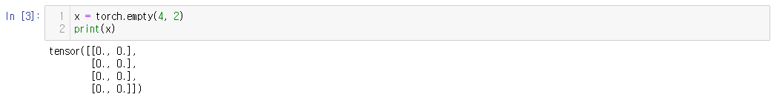
Tensor Initialization and Data type Not initialized Tensor

Slide 8
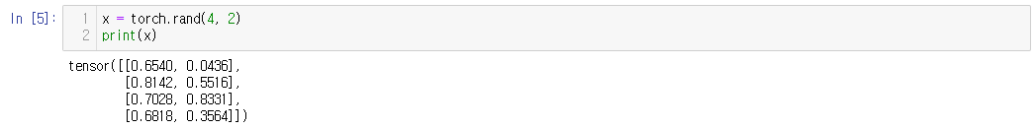
Tensor Initialization and Data type Initialize tensor randomly

Slide 9
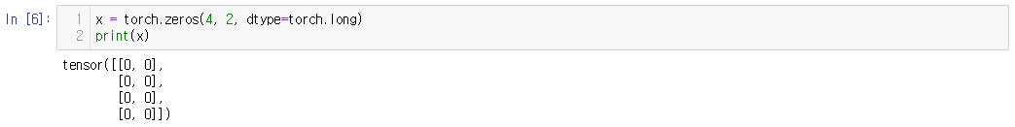
Tensor Initialization and Data type dtype = long, args = 0

Slide 10
Tensor Initialization and Data type Initialize tensor with value which is user entered

Slide 11
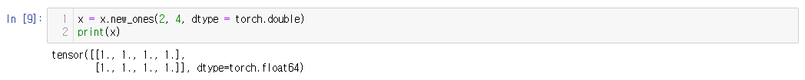
Tensor Initialization and Data type shape = (2, 4), dtype = double, args = 1

Slide 12
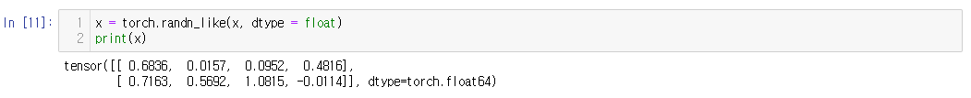
Tensor Initialization and Data type same shape with tensor x, dtype = float, randomly filled tensor

Slide 13
Tensor Initialization and Data type calculate tensor’s size

Slide 14
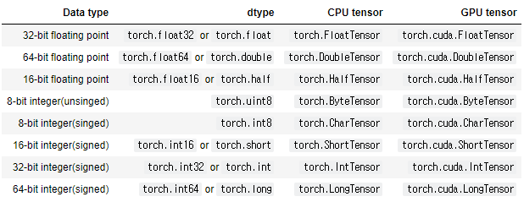
Data type

Slide 15
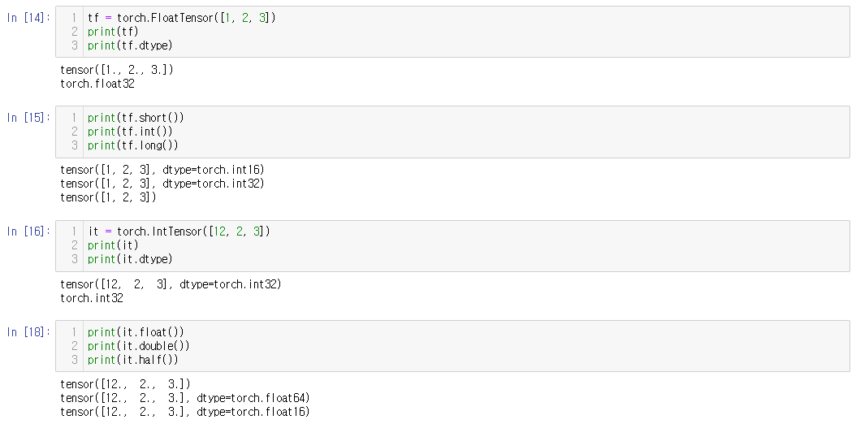
Data type

Slide 16
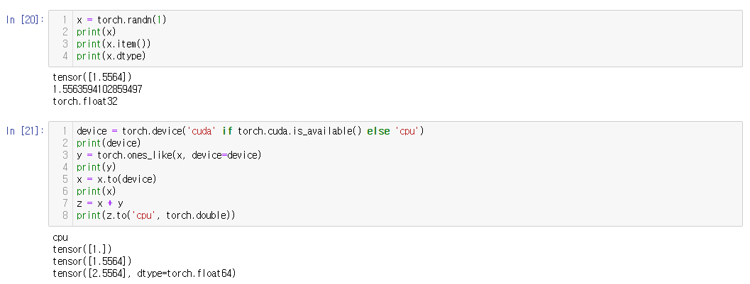
CUDA Tensors using .to method

Slide 17
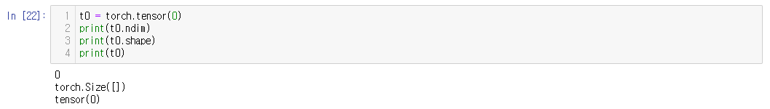
Multidimensional tensor representation 0D Tensor (Scalar)
하나의 숫자를 담고 있는 텐서(tensor)
축과 형상이 없음

Slide 18
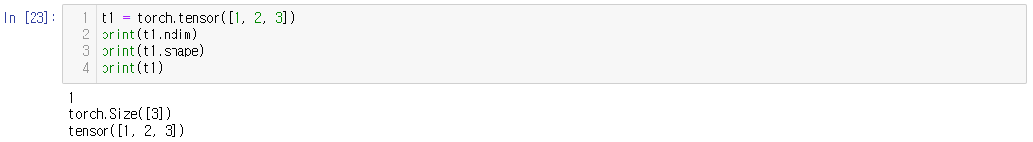
Multidimensional tensor representation 1D Tensor (Vector)
값들을 저장한 리스트와 유사한 텐서
하나의 축이 존재

Slide 19
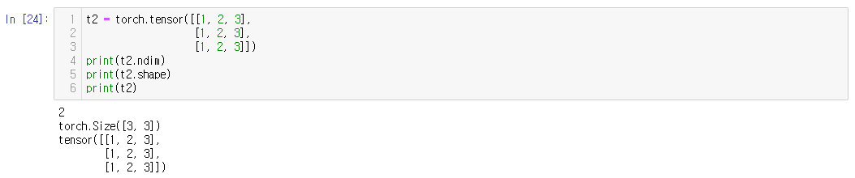
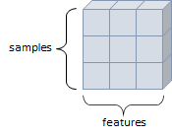
Multidimensional tensor representation 2D Tensor (Matrix)
행렬과 같은 모양으로 두개의 축이 존재
일반적인 수치, 통계 데이터셋이 해당
주로 샘플(samples)과 특성(features)을 가진 구조로 사용

Slide 20
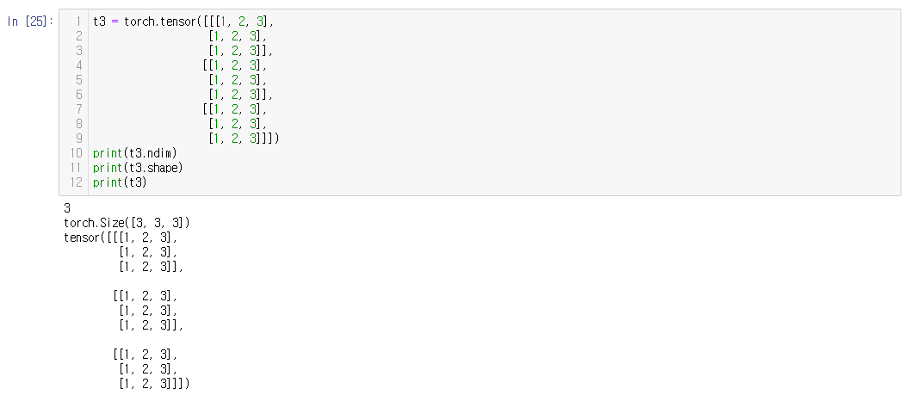
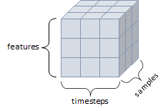
Multidimensional tensor representation 3D Tensor
큐브(cube)와 같은 모양으로 세개의 축이 존재
데이터가 연속된 시퀀스 데이터나 시간 축이 포함된 시계열 데이터에 해당
주식 가격 데이터셋, 시간에 따른 질병 발병 데이터 등이 존재
주로 샘플(samples), 타임스텝(timesteps), 특성(features)을 가진 구조로 사용

Slide 21
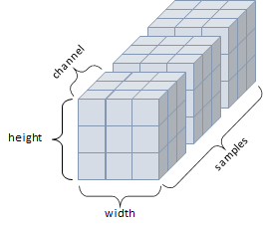
Multidimensional tensor representation 4D Tensor
4개의 축
컬러 이미지 데이터가 대표적인 사례 (흑백 이미지 데이터는 3D Tensor로 가능)
주로 샘플(samples), 높이(height), 너비(width), 컬러 채널(channel)을 가진 구조로 사용

Slide 22
Multidimensional tensor representation 5D Tensor
5개의 축
비디오 데이터가 대표적인 사례
주로 샘플(samples), 프레임(frames), 높이(height), 너비(width), 컬러 채널(channel)을 가진 구조로 사용

Slide 23
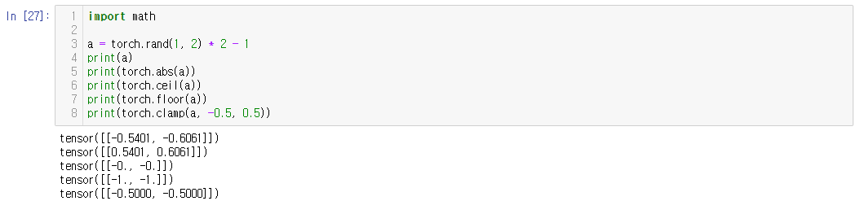
Tensor’s Operation

Slide 24
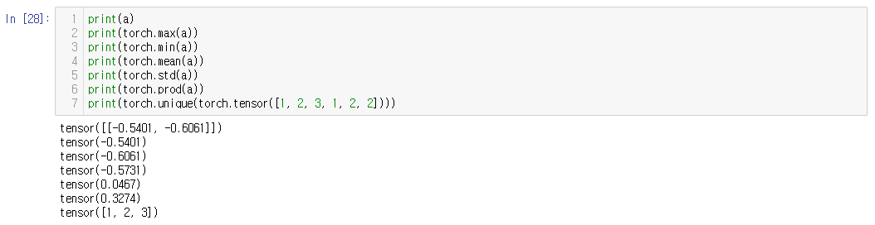
Tensor’s Operation

Slide 25
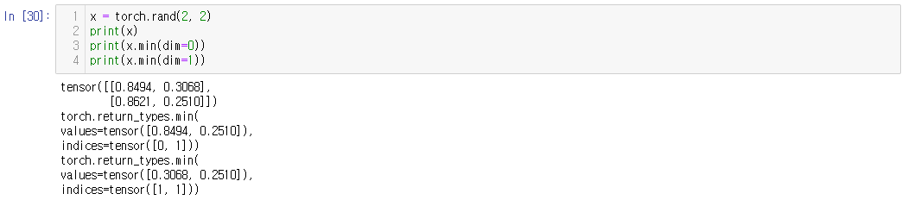
Tensor’s Operation
max와 min은 dim 인자를 줄 경우 argmax와 argmin도 함께 리턴
argmax: 최대값을 가진 인덱스
argmin: 최소값을 가진 인덱스

Slide 26
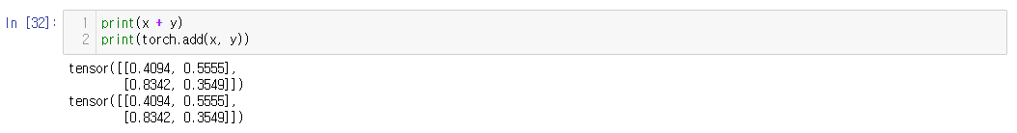
Tensor’s Operation torch.add: 덧셈

Slide 27
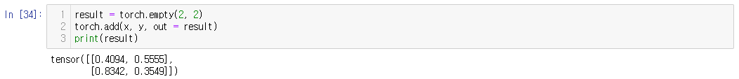
Tensor’s Operation 결과 텐서를 인자로 제공

Slide 28
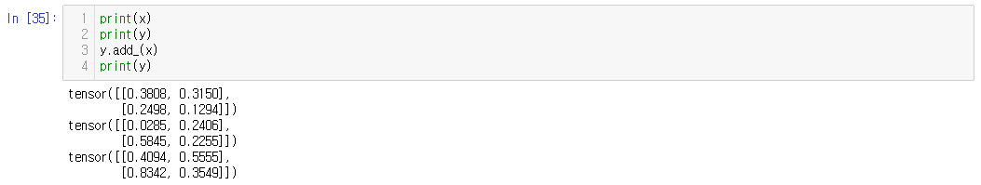
Tensor’s Operation in-place 방식
in-place방식으로 텐서의 값을 변경하는 연산 뒤에는 _''가 붙음

Slide 29
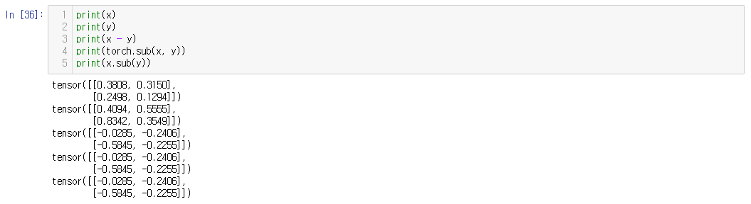
Tensor’s Operation torch.sub: 뺄셈

Slide 30
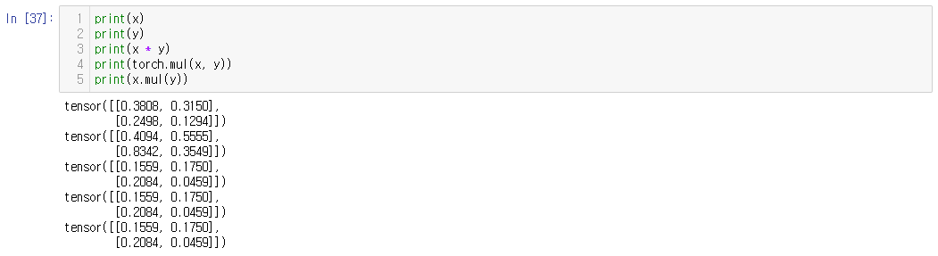
Tensor’s Operation torch.mul: 곱셈

Slide 31
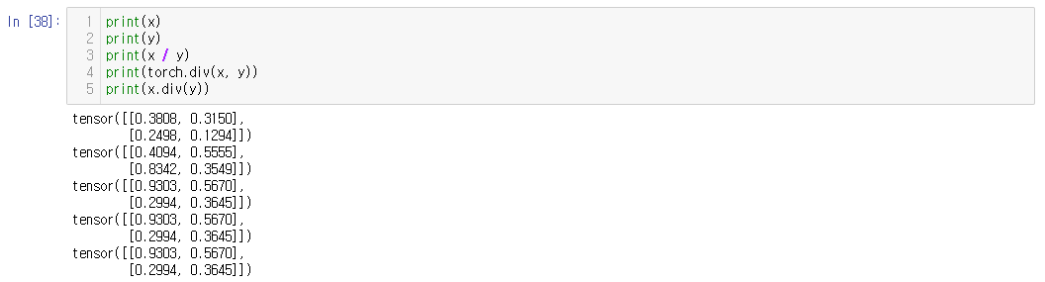
Tensor’s Operation torch.div: 곱셈

Slide 32
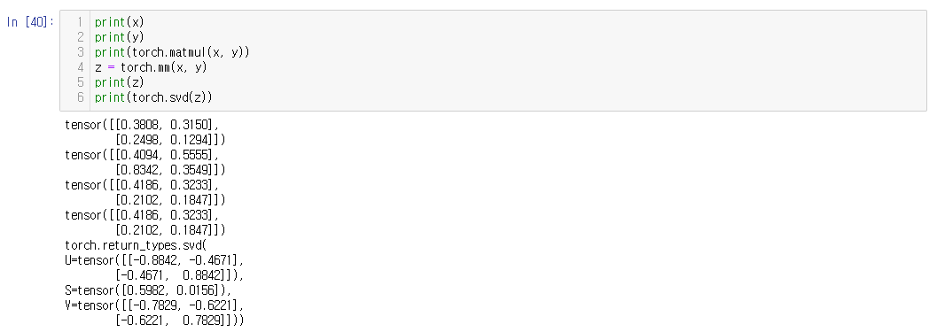
Tensor’s Operation torch.mm: 행렬곱

Slide 33
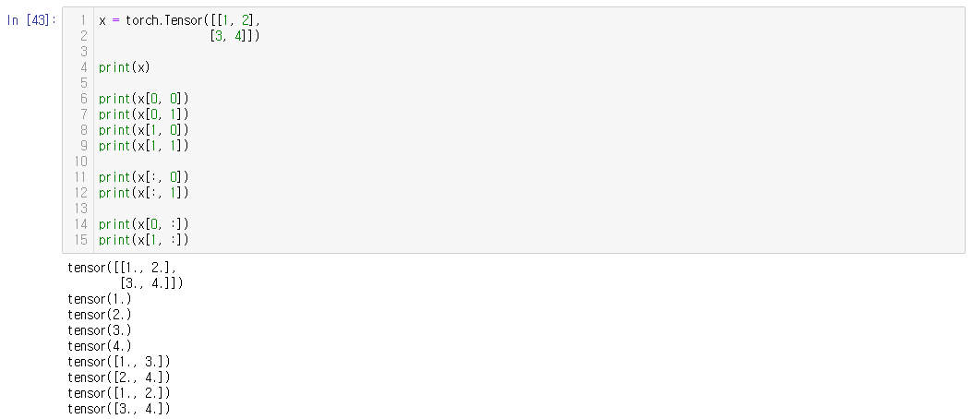
Tensor’s Manipulation
인덱싱(Indexing): NumPy처럼 인덱싱 형태로 사용가능

Slide 34
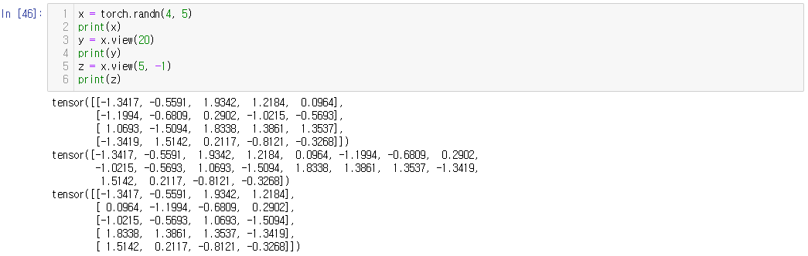
Tensor’s Manipulation
view: 텐서의 크기(size)나 모양(shape)을 변경
기본적으로 변경 전과 후에 텐서 안의 원소 개수가 유지되어야 함
-1로 설정되면 계산을 통해 해당 크기값을 유추

Slide 35
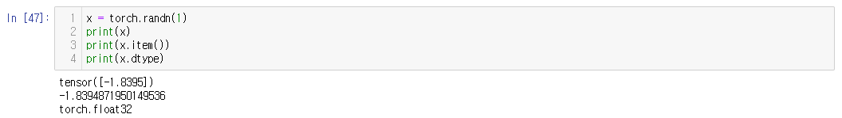
Tensor’s Manipulation
item: 텐서에 값이 단 하나만 존재하면 숫자 값을 얻을 수 있음

Slide 36
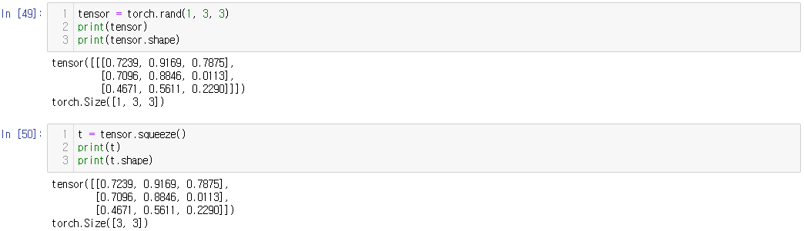
Tensor’s Manipulation
squeeze: 차원을 축소(제거)

Slide 37
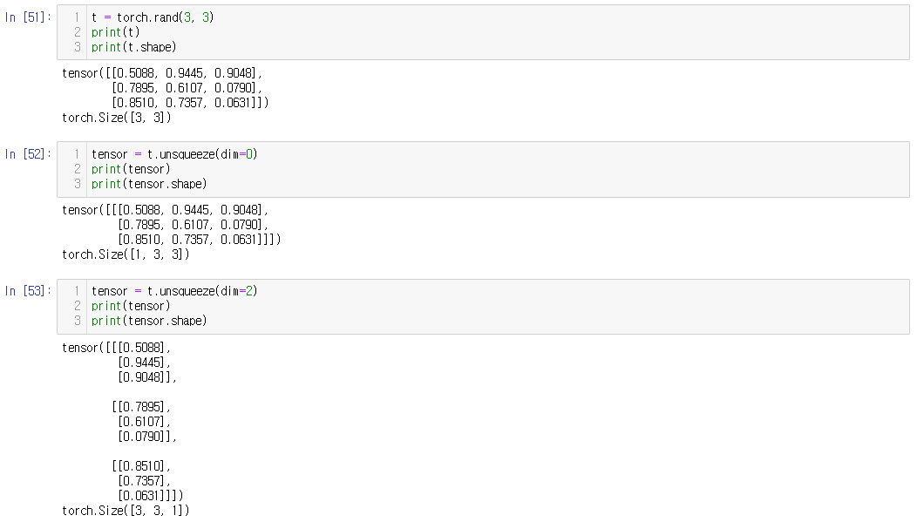
Tensor’s Manipulation
unsqueeze: 차원을 증가(생성)

Slide 38
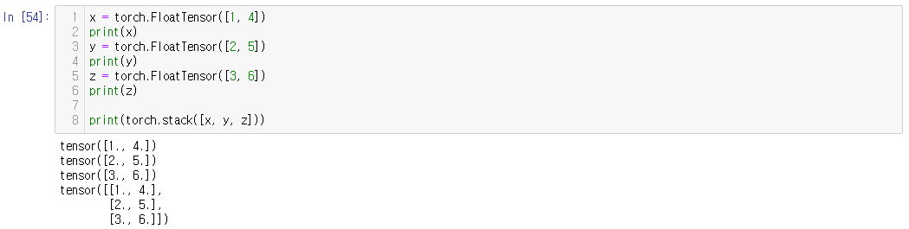
Tensor’s Manipulation
stack: 텐서 간 결합

Slide 39
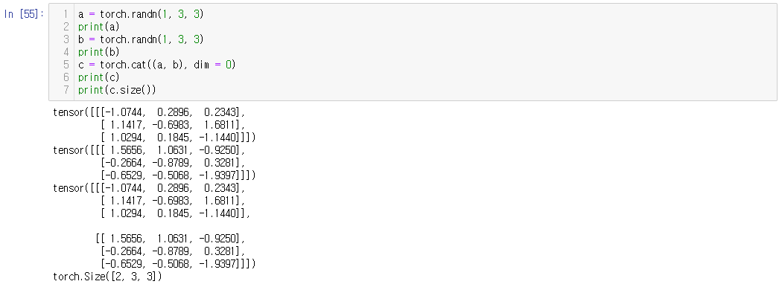
Tensor’s Manipulation
cat: 텐서를 결합하는 메소드(concatenate)
넘파이의 stack과 유사하지만, 쌓을 dim이 존재해야함
해당 차원을 늘려준 후 결합

Slide 40
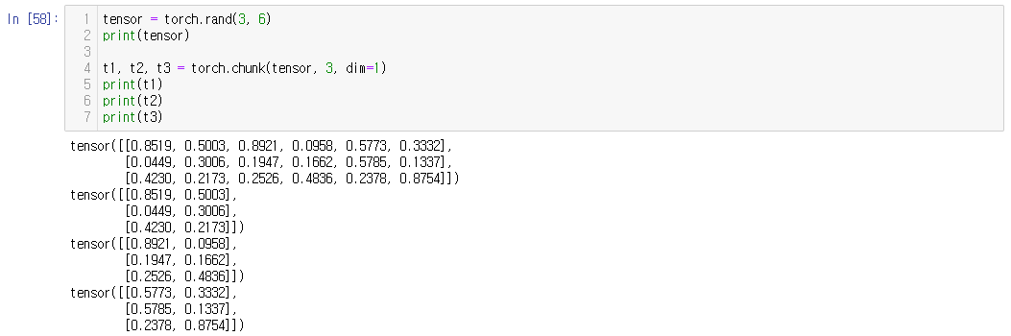
Tensor’s Manipulation
chunk: 텐서를 여러 개로 나눌 때 사용 (몇 개로 나눌 것인지)

Slide 41
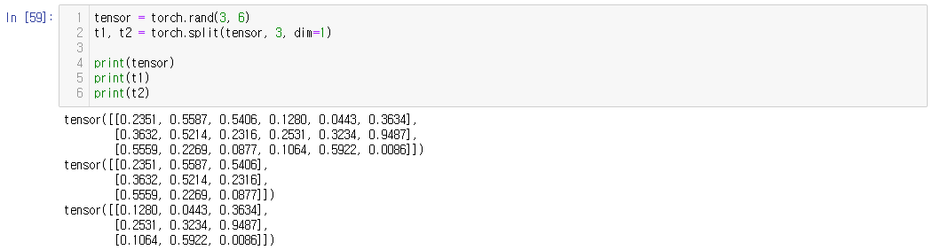
Tensor’s Manipulation
split: 텐서를 여러 개로 나눌 때 사용 (나눌 텐서의 크기는 몇 인지)

Slide 42
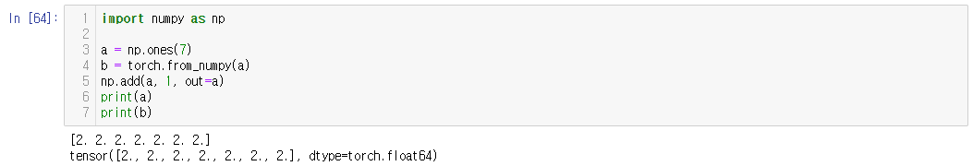
Tensor’s Manipulation
Torch Tensor(텐서)를 NumPy array(배열)로 변환 가능
numpy()
from_numpy()
Tensor가 CPU상에 있다면 NumPy 배열은 메모리 공간을 공유하므로 하나가 변하면, 다른 하나도 변함

Slide 43
Autograd
torch.autograd 패키지는 Tensor의 모든 연산에 따라 자동 미분 제공
이는 코드를 어떻게 작성하여 실행하느냐에 따라 역전파가 정의된다는 뜻
backprop를 위해 미분 값을 자동으로 계산

Slide 44
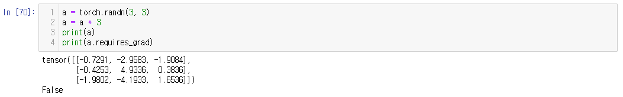
Autograd
requires_grad 속성을 True로 설정하면, 해당 텐서에서 이루어지는 모든 연산들을 추적하기 시작
기록을 추적하는 것을 중단하게 하려면, .detach()를 호출하여 연산기록으로부터 분리

Slide 45
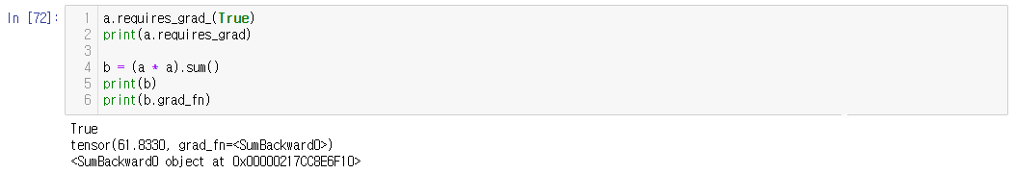
Autograd
requires_grad_(…)는 기존 텐서의 requires_grad값을 in-place하여 변경
grad_fn: 미분 값을 계산한 함수에 대한 정보 저장 (어떤 함수에 대해서 backprop 했는지)

Slide 46
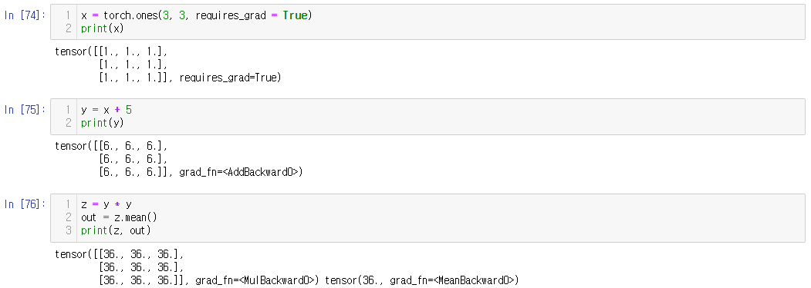
Gradient Operation Set variables

Slide 47
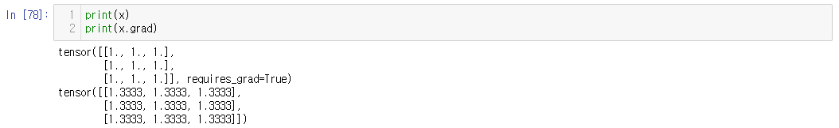



Gradient Operation calculating gradients
계산이 완료된 후, .backward()를 호출하면 자동으로 역전파 계산이 가능하고, .grad 속성에 누적됨
$\frac{δout}{δx_{=1}}=\frac{δout}{δz}×\frac{δz}{δy}×\frac{δy}{δx}$
$$y=x+5$$
$$z=y^{2}$$
$$out=z.mean=\frac{z}{9}$$
$$\frac{dout}{dz}=\frac{1}{9}$$
$$\frac{dz}{dy}=2y$$
$$\frac{dy}{dx}=1$$
$$\frac{δout}{δx_{=1}}=\frac{4}{3}$$
$$y=1+5$$
$$z={(1+5)}^{2}$$
$$\frac{dy}{dx_{=1}}=1$$
$$\frac{dz}{dy_{=6}}=12$$
$$\frac{dout}{dz_{=36}}=\frac{1}{9}$$
$$\frac{dout}{dx_{=1}}=\frac{4}{3}$$

Slide 48
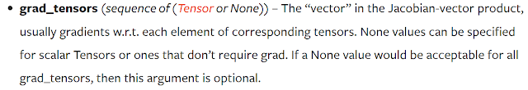
Gradient Operation calculating gradients
x가 scalar가 아닌 각자 다른 값을 가진 matrix인 경우, matrix를 backward()인자로 전달해 주어야 matrix의 각 원소 별 미분을 할 수 있음.
Jacobian Matrix는 m 차원에서 n 차원으로 가는 함수 f가 있다고 할 때 각각의 차원에 대해 모든 편미분 값을 모아놓은 matrix이다. 그리고 grad_tensors는 이 Jacobian Matrix에 곱해주는 어떤 값이라고 할 수 있다. 이는 여러 방향으로 응용될 수 있다. learning_rate, chain rule 등등에 사용가능하기 때문이다.

Slide 49
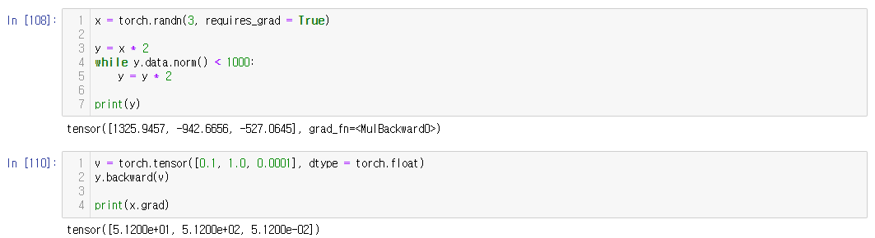
Gradient Operation calculating gradients

Slide 50
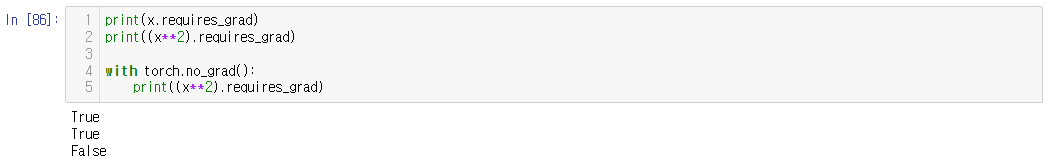
Gradient Operation calculating gradients
with torch.no_grad()를 사용하여 기울기 업데이트를 하지 않음.
기록을 추적하는 것을 방지하기 위해 코드 블록을 with torch.no_grad()로 감싸면 기울기 계산은 필요없지만, requires_grad = True로 설정되어 학습가능한 매개변수를 갖는 모델을 평가할 때 유용하다.

Slide 51
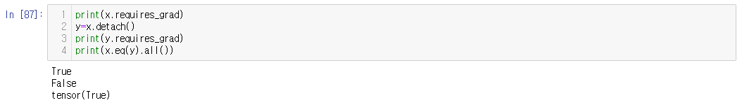
Gradient Operation calculating gradients
detach(): content는 같지만 requires_grad가 False인 Tensor를 가져올 때

Slide 52
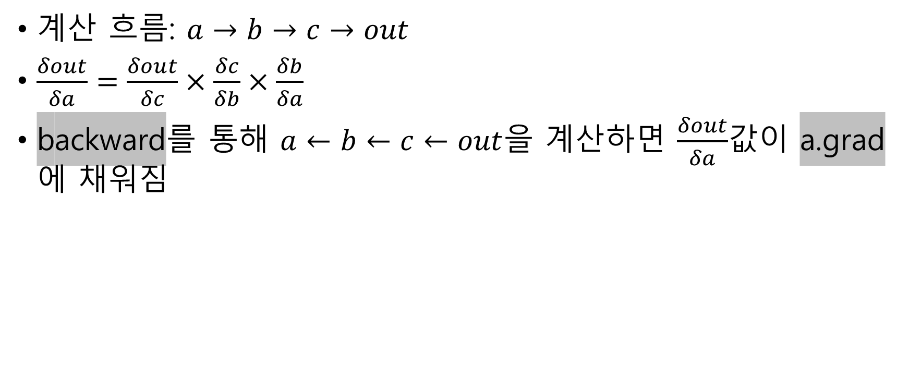
Autograd flow example
계산 흐름: $a→b→c→out$
$\frac{δout}{δa}=\frac{δout}{δc}×\frac{δc}{δb}×\frac{δb}{δa}$
backward를 통해 $a←b←c←out$을 계산하면 $\frac{δout}{δa}$값이 a.grad에 채워짐

Slide 53
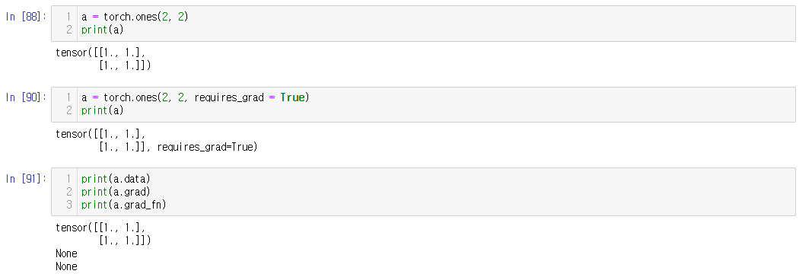
Autograd flow example Set variable(matrix) a

Slide 54

Autograd flow example Set function b, c and out

Slide 55

Autograd flow example result

Slide 56
Data Preparation
파이토치에서는 데이터 준비를 위해 torch.utils.data의 Dataset과 DataLoader 사용가능
DataLoader와 Dataset을 통해 batch_size, train 여부, transform 등을 인자로 넣어 데이터를 어떻게 load 할 것인지 정해줄 수 있음

Slide 57
Data Preparation
torchvision은 PyTorch에서 제공하는 dataset들이 모여있는 package
transforms: 전처리할 때 사용하는 method
transforms에서 제공하는 class 이외에는 일반적으로 클래스를 따로 만들어 전처리 단계를 진행

Slide 58

Data Preparation
DataLoader의 인자로 들어갈 transform을 미리 정의할 수 있고, Compose를 통해 리스트 안에 순서대로 전처리 진행
ToTensor()를 하는 이유는 torchvision이 PIL Image 형태로만 입력을 받기 때문에 데이터 처리를 위해서 Tensor형으로 변환 필요
Normalize()를 통해 주어진 channel 값들을 주어진 평균과 분산에 따르게 만듦

Slide 59

Data Preparation
DataLoader는 데이터 전체를 보관했다가 실제 모델을 학습할 때 batch_size 크기만큼 데이터를 가져옴

Slide 60
Neural Network Configuration
레이어(layer): 신경망의 핵심 데이터 구조로 하나 이상의 텐서를 입력받아 하나 이상의 텐서를 출력
모듈(module): 한 개 이상의 계층이 모여서 구성
모델(model): 한 개 이상의 모듈이 모여서 구성

Slide 61
torch.nn package
주로 가중치(weights), 편향(bias)값들이 내부에서 자동으로 생성되는 레이어들을 사용할 때 사용(weight 값들을 직접 선언 안함)

Slide 62

torch.nn package nn.Linear layer example

Slide 63

torch.nn package nn.Conv2d layer example

Slide 64

Convolution Layers nn.Conv2d
in_channels: channel의 개수
out_channels: 출력 channel의 개수
kernel_size: 커널(필터) 사이즈

Slide 65
Convolution Layers nn.Conv2d
weight 확인

Slide 66

Convolution Layers nn.Conv2d
weight는 detach()를 통해 꺼내줘야 numpy()변환이 가능

Slide 67

Convolution Layers nn.Conv2d

Slide 68

Convolution Layers nn.Conv2d

Slide 69

Pooling layers
F.max_pool2d
stride
kernel_size
torch.nn.MaxPool2d도 많이 사용

Slide 70

Pooling layers
MaxPool Layer는 weight가 없기 때문에 바로 numpy()변환 가능

Slide 71

Linear layers
1d만 가능하므로 .view()를 통해 1d로 펼쳐야함.

Slide 72

Non-linear layers
F.softmax와 같은 활성화 함수 등

Slide 73

Non-linear layers
F.relu
ReLU 함수를 적용하는 레이어
nn.ReLU로도 사용 가능

Slide 74

Model configuration nn.Module 상속 클래스 정의
nn.Module을 상속받는 클래스 정의
__init__(): 모델에서 사용될 모듈과 활성화 함수 등을 정의
forward(): 모델에서 실행되어야 하는 연산을 정의

Slide 75
Model configuration nn.Sequential을 이용한 신경망 정의
nn.Sequential 객체로 그 안에 각 모듈들을 순차적으로 실행
__init()__에서 사용할 네트워크 모델들을 nn.Sequential로 정의 가능
Forward()에서 실행되어야 할 계산을 가독성 높게 작성 가능

Slide 76

Model configuration nn.Sequential을 이용한 신경망 정의

Slide 77
Loss function
예측 값과 실제 값 사이의 오차 측정
학습이 진행되면서 해당 과정이 얼마나 잘 되고 있는지 나타내는 지표
모델이 훈련되는 동안 최소화될 값으로 주어진 문제에 대한 성공 지표
손실 함수에 따른 결과를 통해 학습 파라미터를 조정
최적화 이론에서 최소화 하고자 하는 함수
미분 가능한 함수 사용
파이토치의 주요 손실 함수
torch.nn.BCELoss: 이진 분류를 위해 사용
torch.nn.CrossEntropyLoss: 다중 클래스 분류를 위해 사용
torch.nn.MSELoss: 회귀 모델에서 사용

Slide 78
Optimizer
손실 함수를 기반으로 모델이 어떻게 업데이트되어야 하는지 결정 (특정 종류의 확률적 경사 하강법 구현)
optimizer는 step()을 통해 전달받은 파라미터를 모델 업데이트
모든 optimizer의 기본으로 torch.optim.Optimizer(params, defaults)클래스 사용
zero_grad()를 이용해 optimizer에 사용된 파라미터들의 기울기를 0으로 설정
torch.optim.lr_scheduler를 이용해 epochs에 따라 learning rate 조절
파이토치의 주요 optimizer: Adadelta, Adagrad, Adam, RMSprop, SGD

Slide 79
Learning rate scheduler
학습시 특정 조건에 따라 학습률을 조정하여 최적화 진행
일정 횟수 이상이 되면 학습률을 감소(decay)시키거나 전역 최소점(global minimum) 근처에 가면 학습률을 줄이는 등
파이토치의 학습률 스케줄러 종류
optim.lr_scheduler.LamdaLR: lambda함수를 이용해 그 결과를 학습률로 설정
optim.lr_scheduler.StepLR: step마다 학습률을 gamma만큼 감소
optim.lr_scheduler.MultiStepLR: StepLR과 비슷하지만 특정 단계가 아니라 지정된 epoch에만 gamma만큼 감소
optim.lr_scheduler.ExponentialLR: 에포크마다 이전 학습률에 감마만큼 곱함
optim.lr_scheduler.CosineAnnealingLR: 학습률을 cosine 함수의 형태처럼 변화시켜 학습률이 커지기도 하고 작아지기도 함.
optim.lr_scheduler.ReduceLROnPlateau: 학습이 잘 되는지 아닌지에 따라 동적으로 학습률 변화

Slide 80

Metrics
모델의 학습과 테스트 단계를 모니터링

Slide 81

Linear Regression Model Data preparation

Slide 82

Linear Regression Model Model Configuration

Slide 83
Linear Regression Model Loss function & Optimizer

Slide 84

Linear Regression Model Model Training

Slide 85

Linear Regression Model Results

Slide 86

FashionMNIST Classification Model Data load

Slide 87

FashionMNIST Classification Model Data load

Slide 88

FashionMNIST Classification Model Data load

Slide 89

FashionMNIST Classification Model Model definition and parameters

Slide 90

FashionMNIST Classification Model Model definition and parameters

Slide 91
FashionMNIST Classification Model loss function and optimizer

Slide 92

FashionMNIST Classification Model Model Training

Slide 93

FashionMNIST Classification Model Model saving and loading
torch.save: net.state_dict()를 저장
torch.load: load_state_dict로 모델을 로드

Slide 94

FashionMNIST Classification Model Model test

Slide 95

FashionMNIST Classification Model Model test

